Slide 1
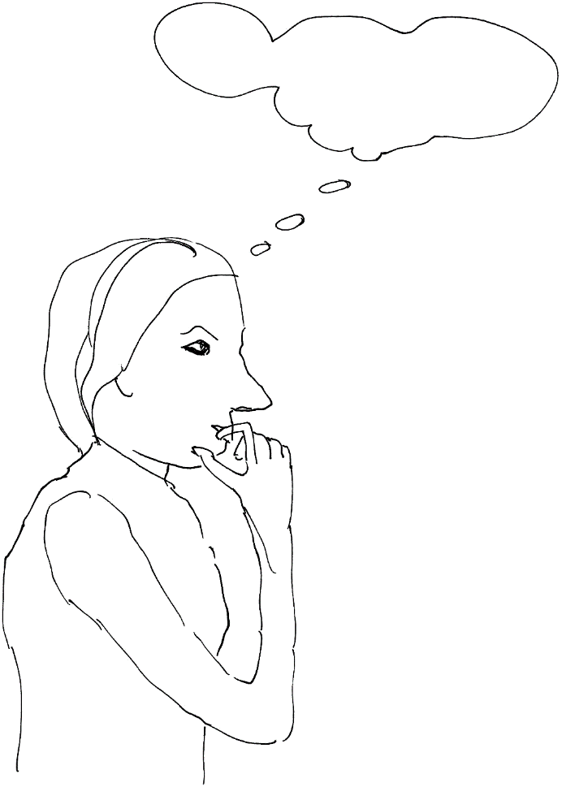
12 Hoe blijf je groeien als juf of meester?

Slide 2
Overzicht presentatie
Wat moet je kunnen als leraar?
Hoe ga je in gesprek met jezelf?
Hoe behoud je veerkracht in je werk?

Slide 3
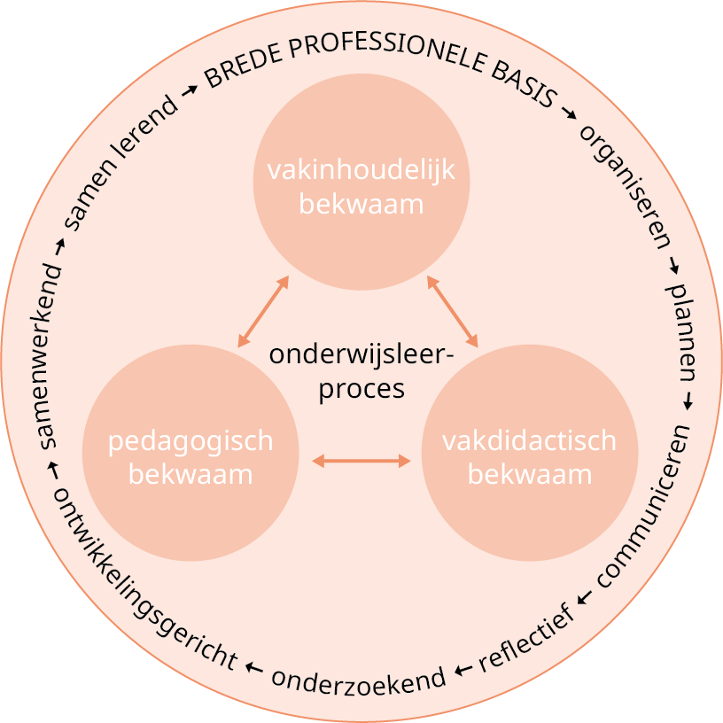
Wat je moet kunnen: Professionele identiteit

Slide 4
Wat je moet kunnen
Assertiviteit: weerbaarheid
Proactiviteit: anticiperen
Empathie: inleven

Slide 5
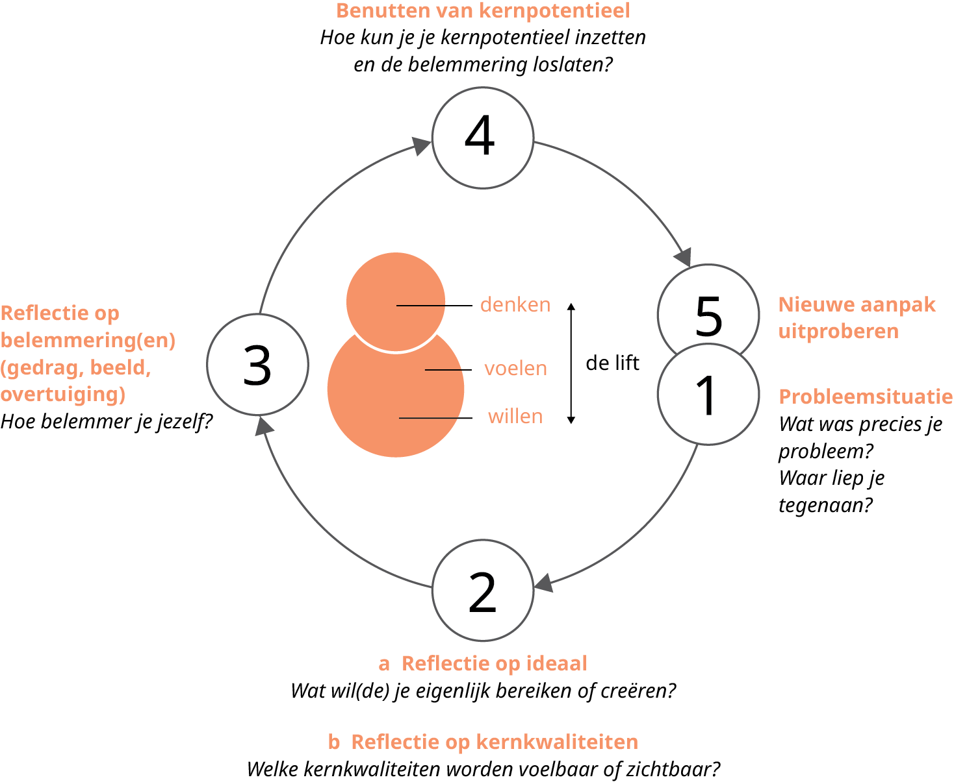
In gesprek met jezelf: Spiraalmodel voor reflectie

Slide 6
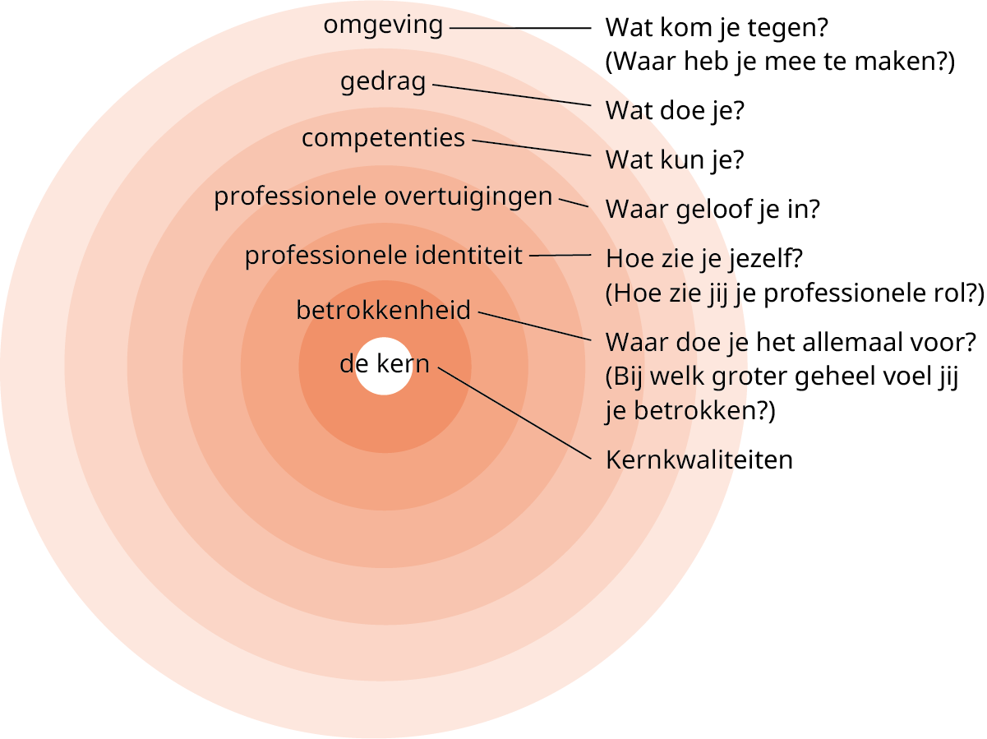
In gesprek met jezelf: Kernreflectie

Slide 7
In gesprek met jezelf: Herkaderen
Herkaderen zorgt ervoor dat je vanuit een ander perspectief naar dezelfde situatie gaat kijken
Herkaderen helpt als je vastzit in een negatieve, niet helpende interpretatie van de feiten

Slide 8
In gesprek met jezelf: Feedback en zelfinzicht
Accurate estimators
Overestimators
Underestimators

Slide 9
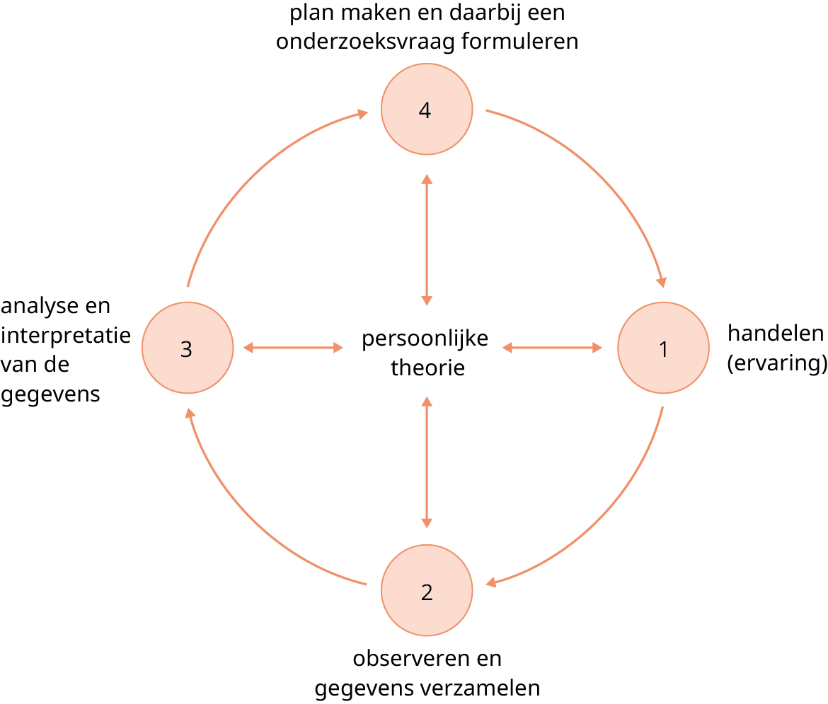
In gesprek met jezelf: Onderzoek

Slide 10
Hoe behoud je veerkracht in je werk?
Ga je concerns te lijf
Timemanagement
Haalbare stappen
Het portfolio
Je kunt niet alles!

Slide 11
Reflectievraag
Leraar worden is zowel een kunst als een kunde. Met een kunde bedoelt men de kennis en vaardigheid die je hebt opgedaan. Kunst is echter meer dan dat; daarbij gaat het eerder om intuïtief en ervaringsvol handelen. Ben je het eens met deze uitspraak? Licht toe waarom kunst volgens jou wel/geen onderdeel van het beroep is.

